Slide 1

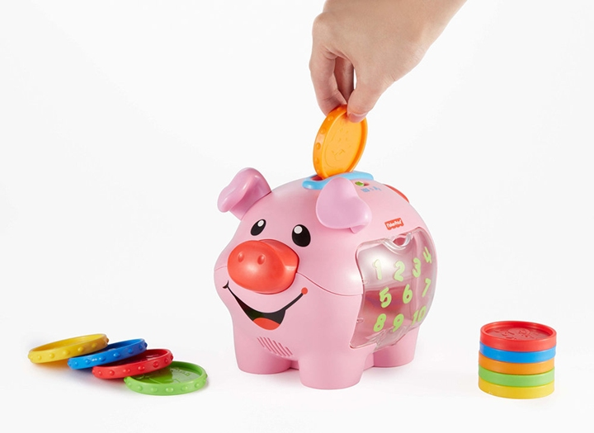
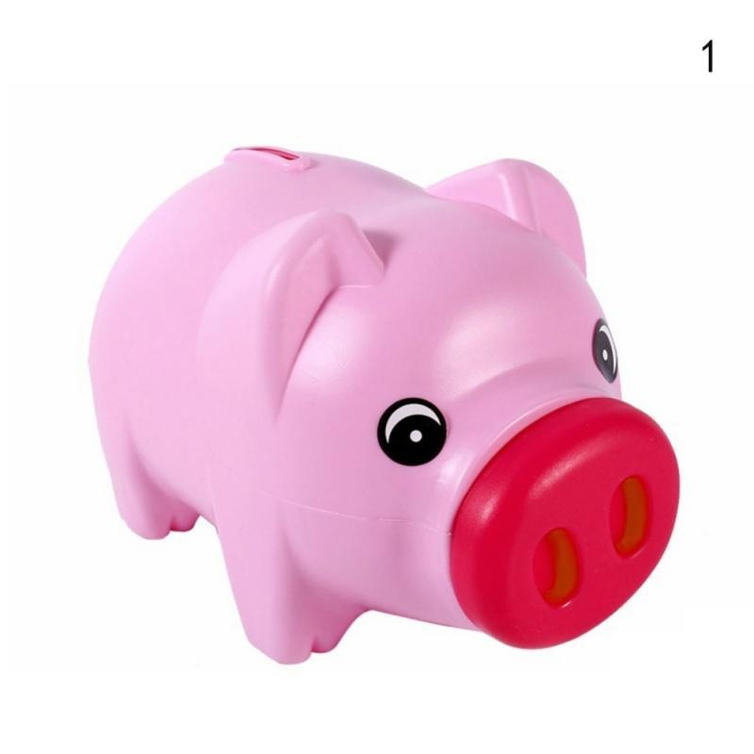
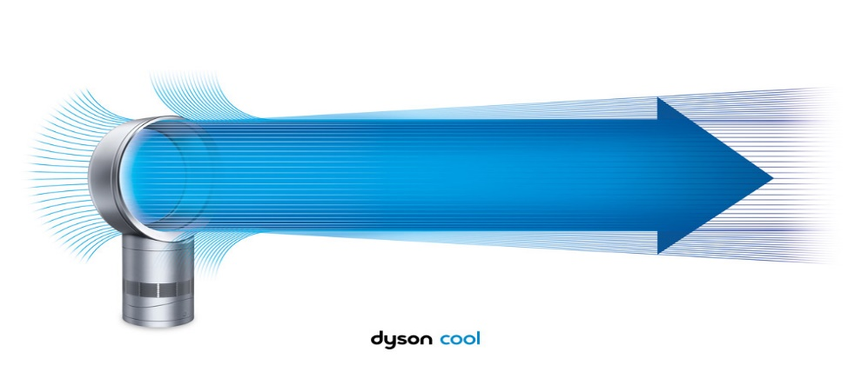

บัญชีออมทรัพย์
ชั้นอนุบาล 1
ปีการศึกษา 2564
ครูประจำชั้น
นางสาวนิภาพร สะดีวงศ์

Slide 2
บัญชีออมทรัพย์
ชั้นอนุบาล 2
ปีการศึกษา 2564
ครูประจำชั้น
น.ส.อุทุมพร กันหา

Slide 3
บัญชีออมทรัพย์
ชั้นอนุบาล 3
ปีการศึกษา 2564
ครูประจำชั้น
น.ส.สุกัลยา ทองเนื้อดี

Slide 4

บัญชีออมทรัพย์
ชั้นประถมศึกษาปีที่ 1
ปีการศึกษา 2563
ครูประจำชั้น
นางลำดวน พงษ์ประยูร

Slide 5
บัญชีออมทรัพย์
ชั้นประถมศึกษาปีที่ 2
ปีการศึกษา 2564
ครูประจำชั้น
นายพัลลภ รัชนิพนธ์

Slide 6
บัญชีออมทรัพย์
ชั้นประถมศึกษาปีที่ 3
ปีการศึกษา 2564
ครูประจำชั้น
น.ส.วิมลรัตน์ บรรณารักษ์

Slide 7
บัญชีออมทรัพย์
ชั้นประถมศึกษาปีที่ 4
ปีการศึกษา 2564
ครูประจำชั้น
นายวิชัย ชิณบุตร

Slide 8
บัญชีออมทรัพย์
ชั้นประถมศึกษาปีที่ 5
ปีการศึกษา 2564
ครูประจำชั้น
น.ส.ฐิติพร พันธุ์ดี

Slide 9
บัญชีออมทรัพย์
ชั้นประถมศึกษาปีที่ 6
ปีการศึกษา 2564
ครูประจำชั้น
น.ส.สมฤดี บุญธรรม

